Slide 1



以
待人
礼
2022级思想政治教育三班 吴钰

Slide 2

PART ①
礼的含义

Slide 3
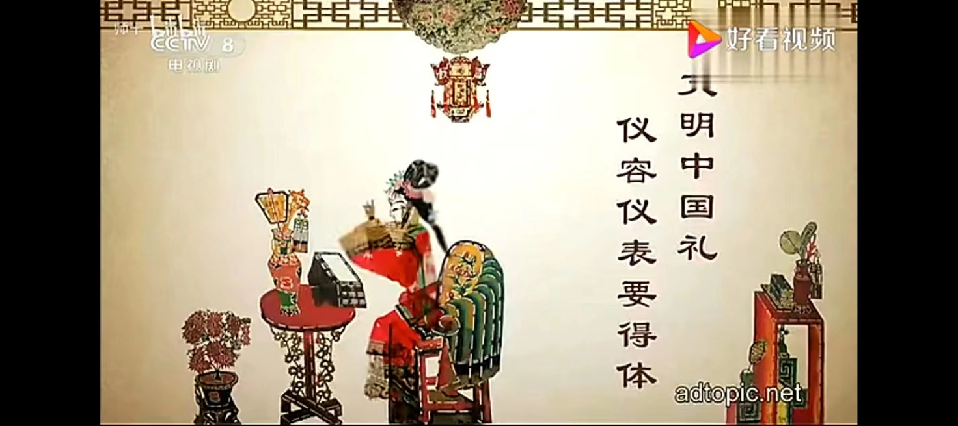
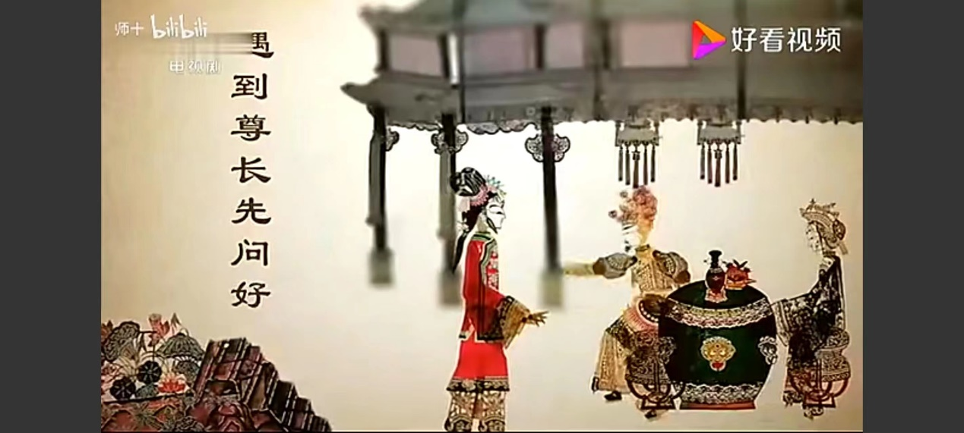
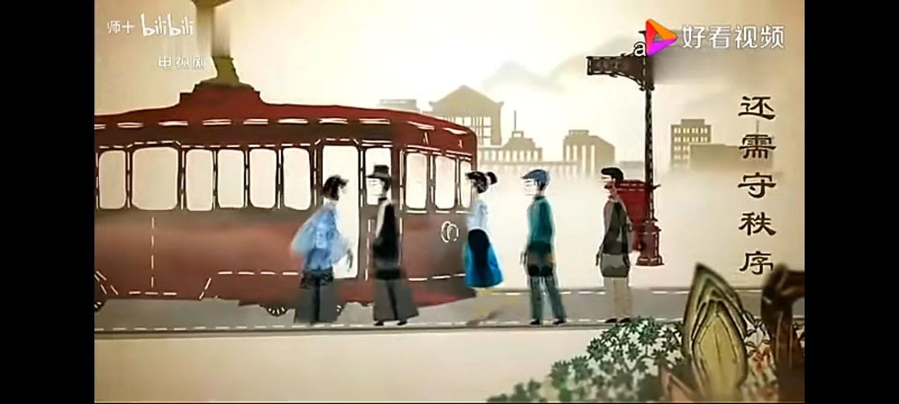
一.礼的含义
尊重他人
尊敬长辈
遵守公共秩序

Slide 4
PART ②
文明有礼的重要意义
（为什么要做一个文明有礼的人？）

Slide 5
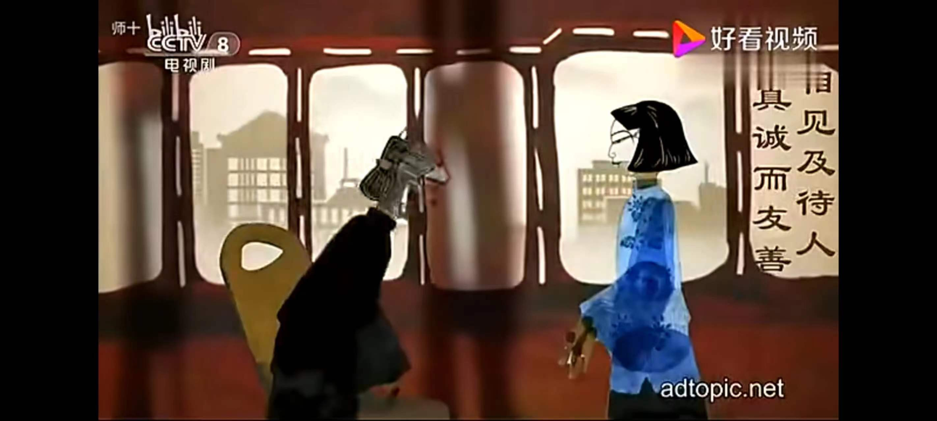
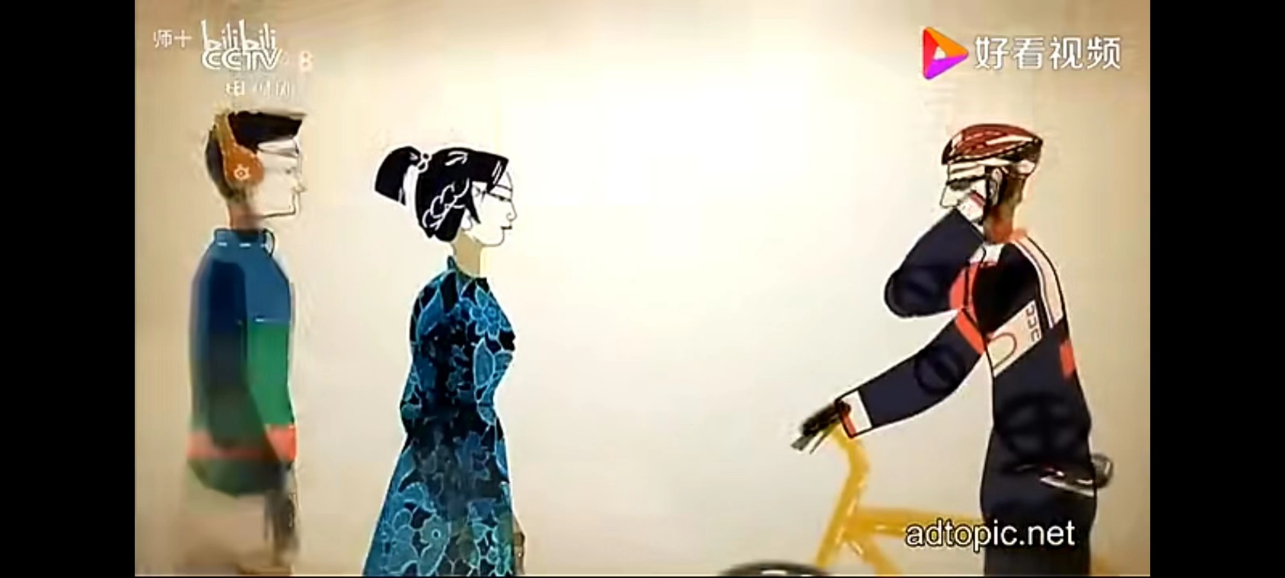
一.礼的含义
真诚友善
礼体现一个人的尊重、谦让、
与人为善等良好品质。
助人为乐
我们应该做一个文明有礼的人吗？

Slide 6
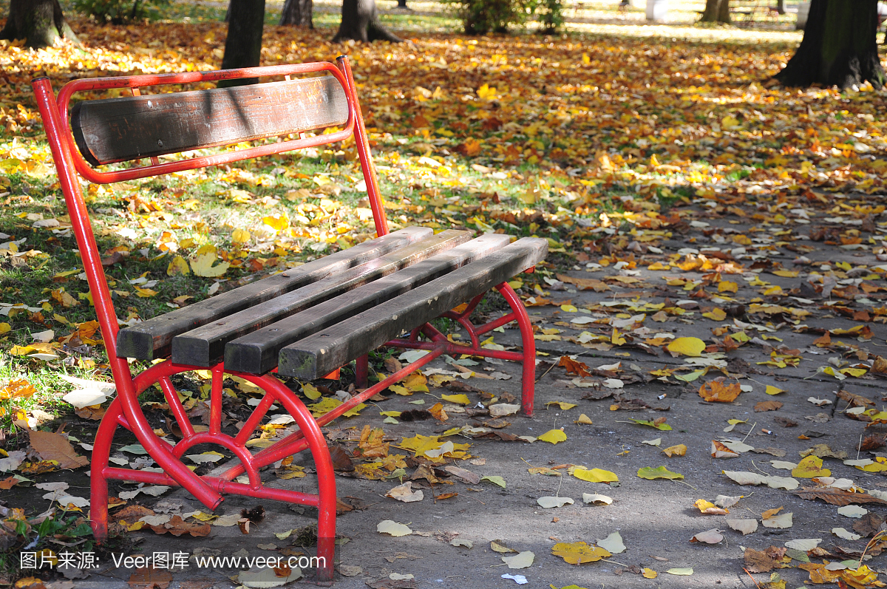

二.文明有礼的重要意义——个人
有礼的人：您好，我想……，请问……/可不可以麻烦您……/您方不方便……，……谢谢。
无礼的人：自由发挥

Slide 7
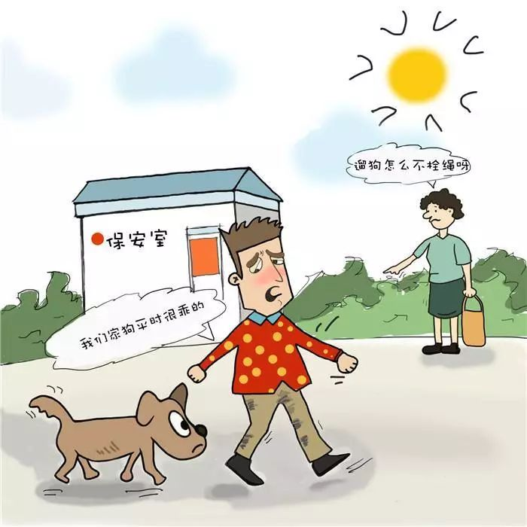
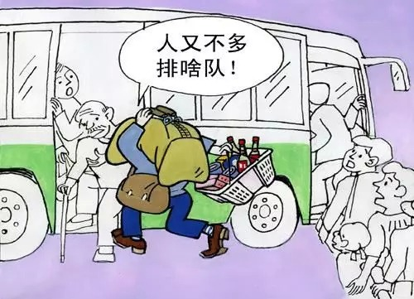
二.文明有礼的重要意义——社会
文明有礼促进社会和谐
漫画反应的是哪些不文明行为？
会带来什么不好的影响呢？

Slide 8
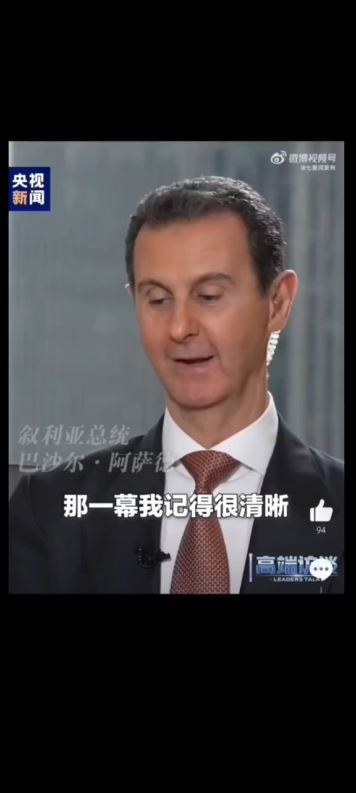
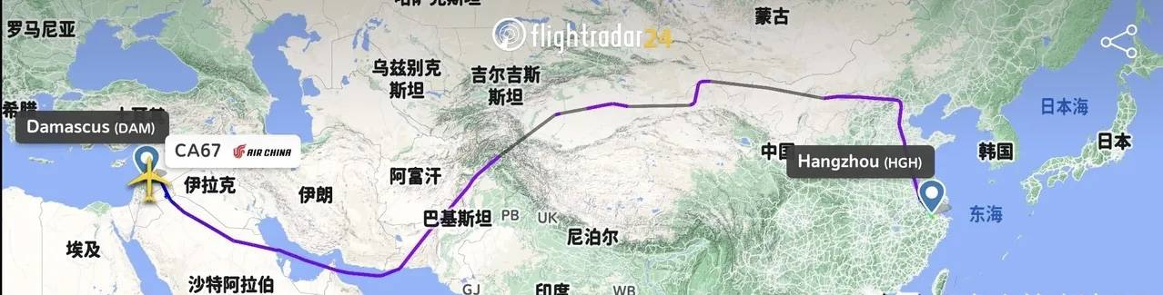

二.文明有礼的重要意义——国家
文明有礼体现国家形象

Slide 9
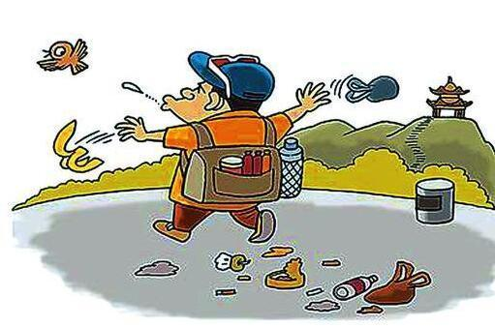
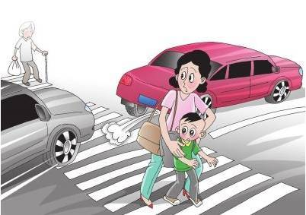
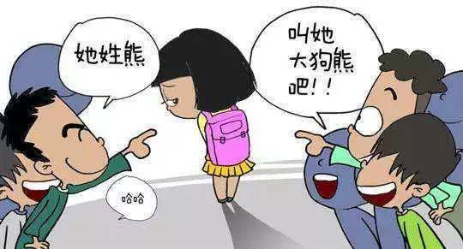

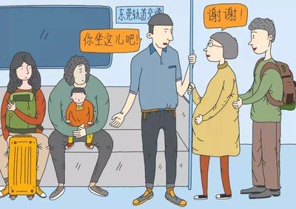
二.文明有礼的重要意义
辨一辨：
漫画描绘的是什么行为，它文明吗？

Slide 10
PART ③
知识点总结

Slide 11
以礼待人
待人礼为先
礼的含义
文明有礼的重要意义
做文明有礼的人
文明有礼是一个人立身处世的前提
文明有礼促进社会和谐
文明有礼体现国家形象

Slide 12

礼，
是待人接物的基本礼仪规范，
也是一个人道德修养的体现。
做一个待人有礼的人，
你会发现，
在你温柔待人的同时，
世界也在温柔待你。

Slide 13
谢
观看
谢

